Slide 1
ПЛАТФОРМА «ПРОЕКТНАЯ ДЕЯТЕЛЬНОСТЬ»

Slide 2
Актуальность проекта
В ВУЗах и СПО активно внедряется проектная деятельность.
Она позволяет:
Применять знания на практике;
Развивать навыки командной работы;
Научиться принимать быстрые решения;
Больше понимать процессы в реальном мире.
Однако есть и некоторые особенности:
Трудоемкость;
Большое количество времени и усилий.

Slide 3
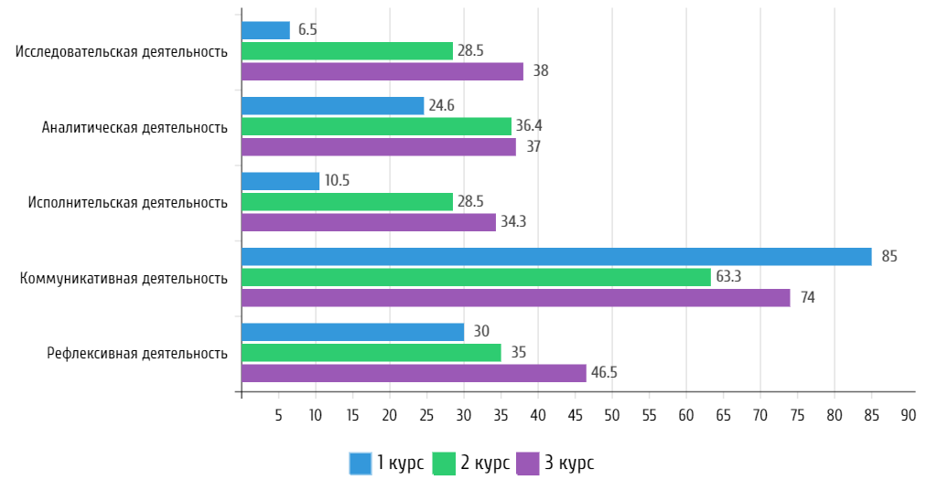
Актуальность проекта
Результаты исследования Шкуновой А.А. и Плешанова К.А в статье «Организация проектной деятельности студентов в вузе: результаты научного исследования и перспективы развития». подтверждают важность учебной проектной деятельности.
На первом курсе студенты показывают, что они могут говорить, общаться, предполагать, но не способны действовать без знаний и опыта.
На втором и третьем курсах интерес к проектной деятельности повышается.

Slide 4
Проблемы
Преподаватели
Не могут научить студентов практическим знаниям
Студенты
Тяжело заранее прорекламировать себя работодателю
Сложно найти участников в команду для реализации своего проекта
Предприниматели
1. Непонятно как привлечь студентов к себе на работу

Slide 5
Как предприниматели привлекают студентов?
Реклама в социальных сетях
Вакансии на сайте компаний
Участие в различных мероприятиях
Выставление объявлений на разные сайты (к примеру, hh.ru)
Выступления в ВУЗах перед студентами
Сарафанное радио (маркетинг из уст в уста)
77%
62%
52%
51%
47%
20%
По данным ancor.ru

Slide 6
Решение
Платформа-сайт, на котором
Предприниматели могут найти студентов для отдельных своих проектов
Студенты могут найти эти проекты и заявить о себе
Преподаватели обеспечат студентов практическими навыками
Уникальность платформы:
Основная рабочая сила – студенты
Универсальная платформа для всех учебных заведений

Slide 7
Целевая аудитория
Предприниматели
- руководитель компании, представитель бизнеса, человек с желанием реализовать свой проект
Зачем им пользоваться платформой?
Подбор студенческих команд для реальных проектов своей компании
Привлечение студентов на работу

Slide 8
Целевая аудитория
Студенты
- студенты ВУЗов, СПО
Зачем им пользоваться платформой?
Работа над реальным проектом
Возможность показать свои навыки и ответственность в работе работодателю

Slide 9
Целевая аудитория
Преподаватели
- преподаватели ВУЗов, СПО
Зачем им пользоваться платформой?
Просмотр современного рынка проектов
Экономия времени

Slide 10
Целевая аудитория
Руководство ВУЗа
- проректор по образовательной деятельности и воспитательной работе
Зачем им пользоваться платформой?
Мониторинг и анализ работы студентов

Slide 11
Узнаваемость, качество обучения:
Другие пользователи
- абитуриенты и их родители, учителя, а также все желающие
Зачем им пользоваться платформой?
Возможность увидеть нацеленность обучения на практический опыт работы в реальных проектах
Повышение узнаваемости учебного заведения
Повышение привлекательности учебного заведения
(Просмотр портфеля и без регистрации)

Slide 12
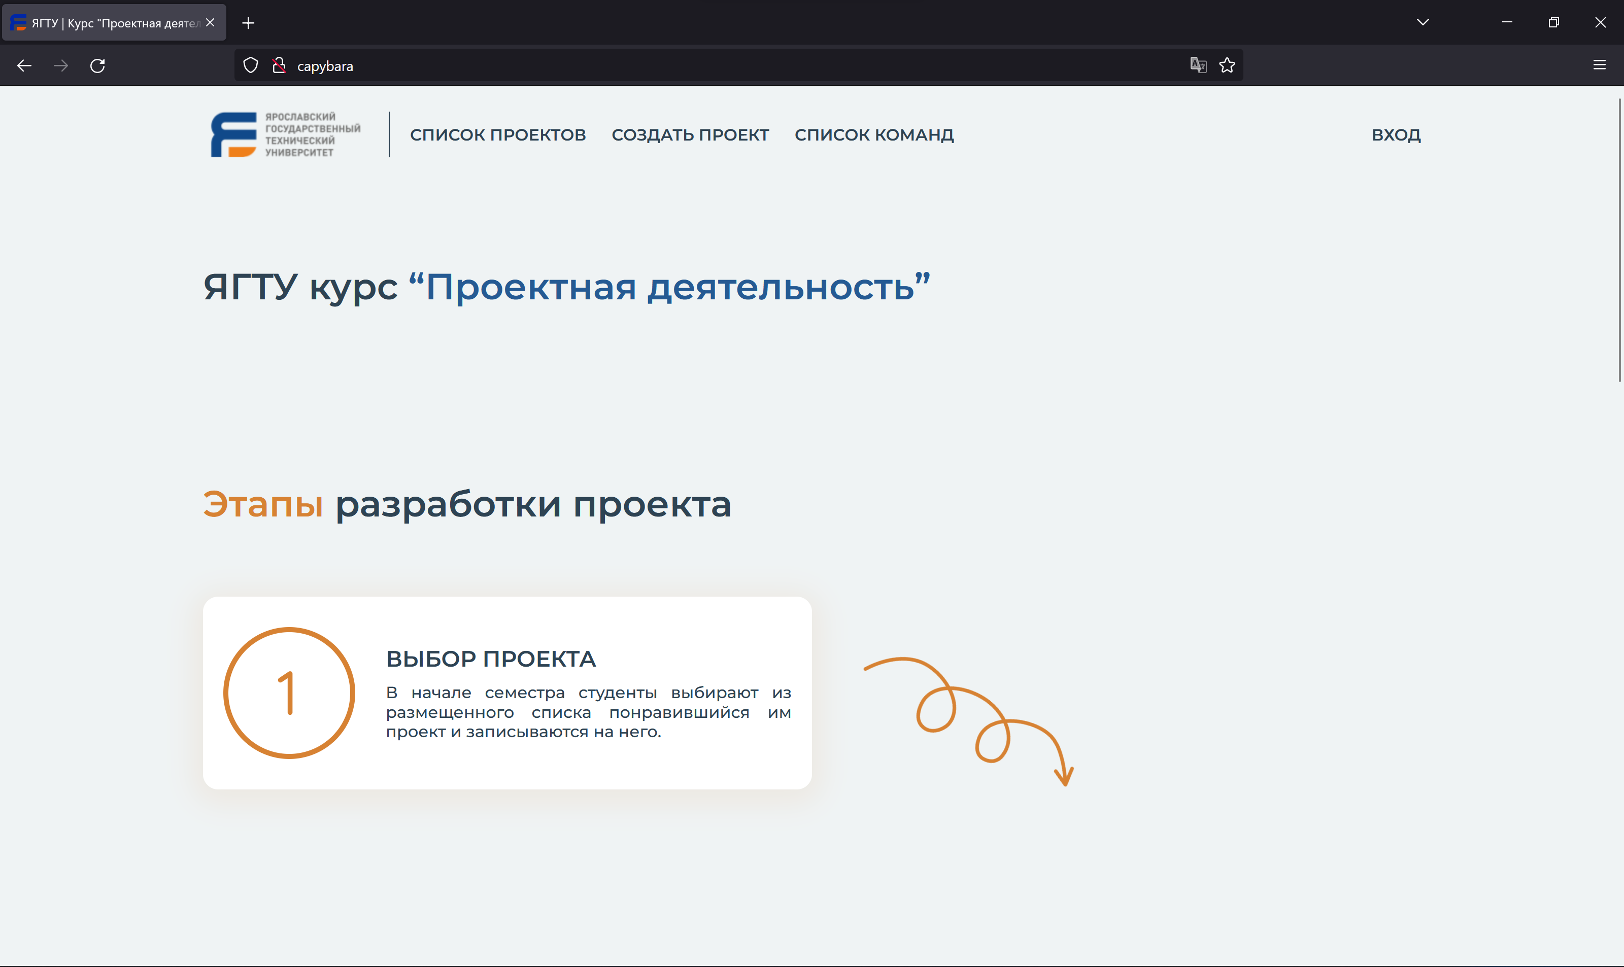
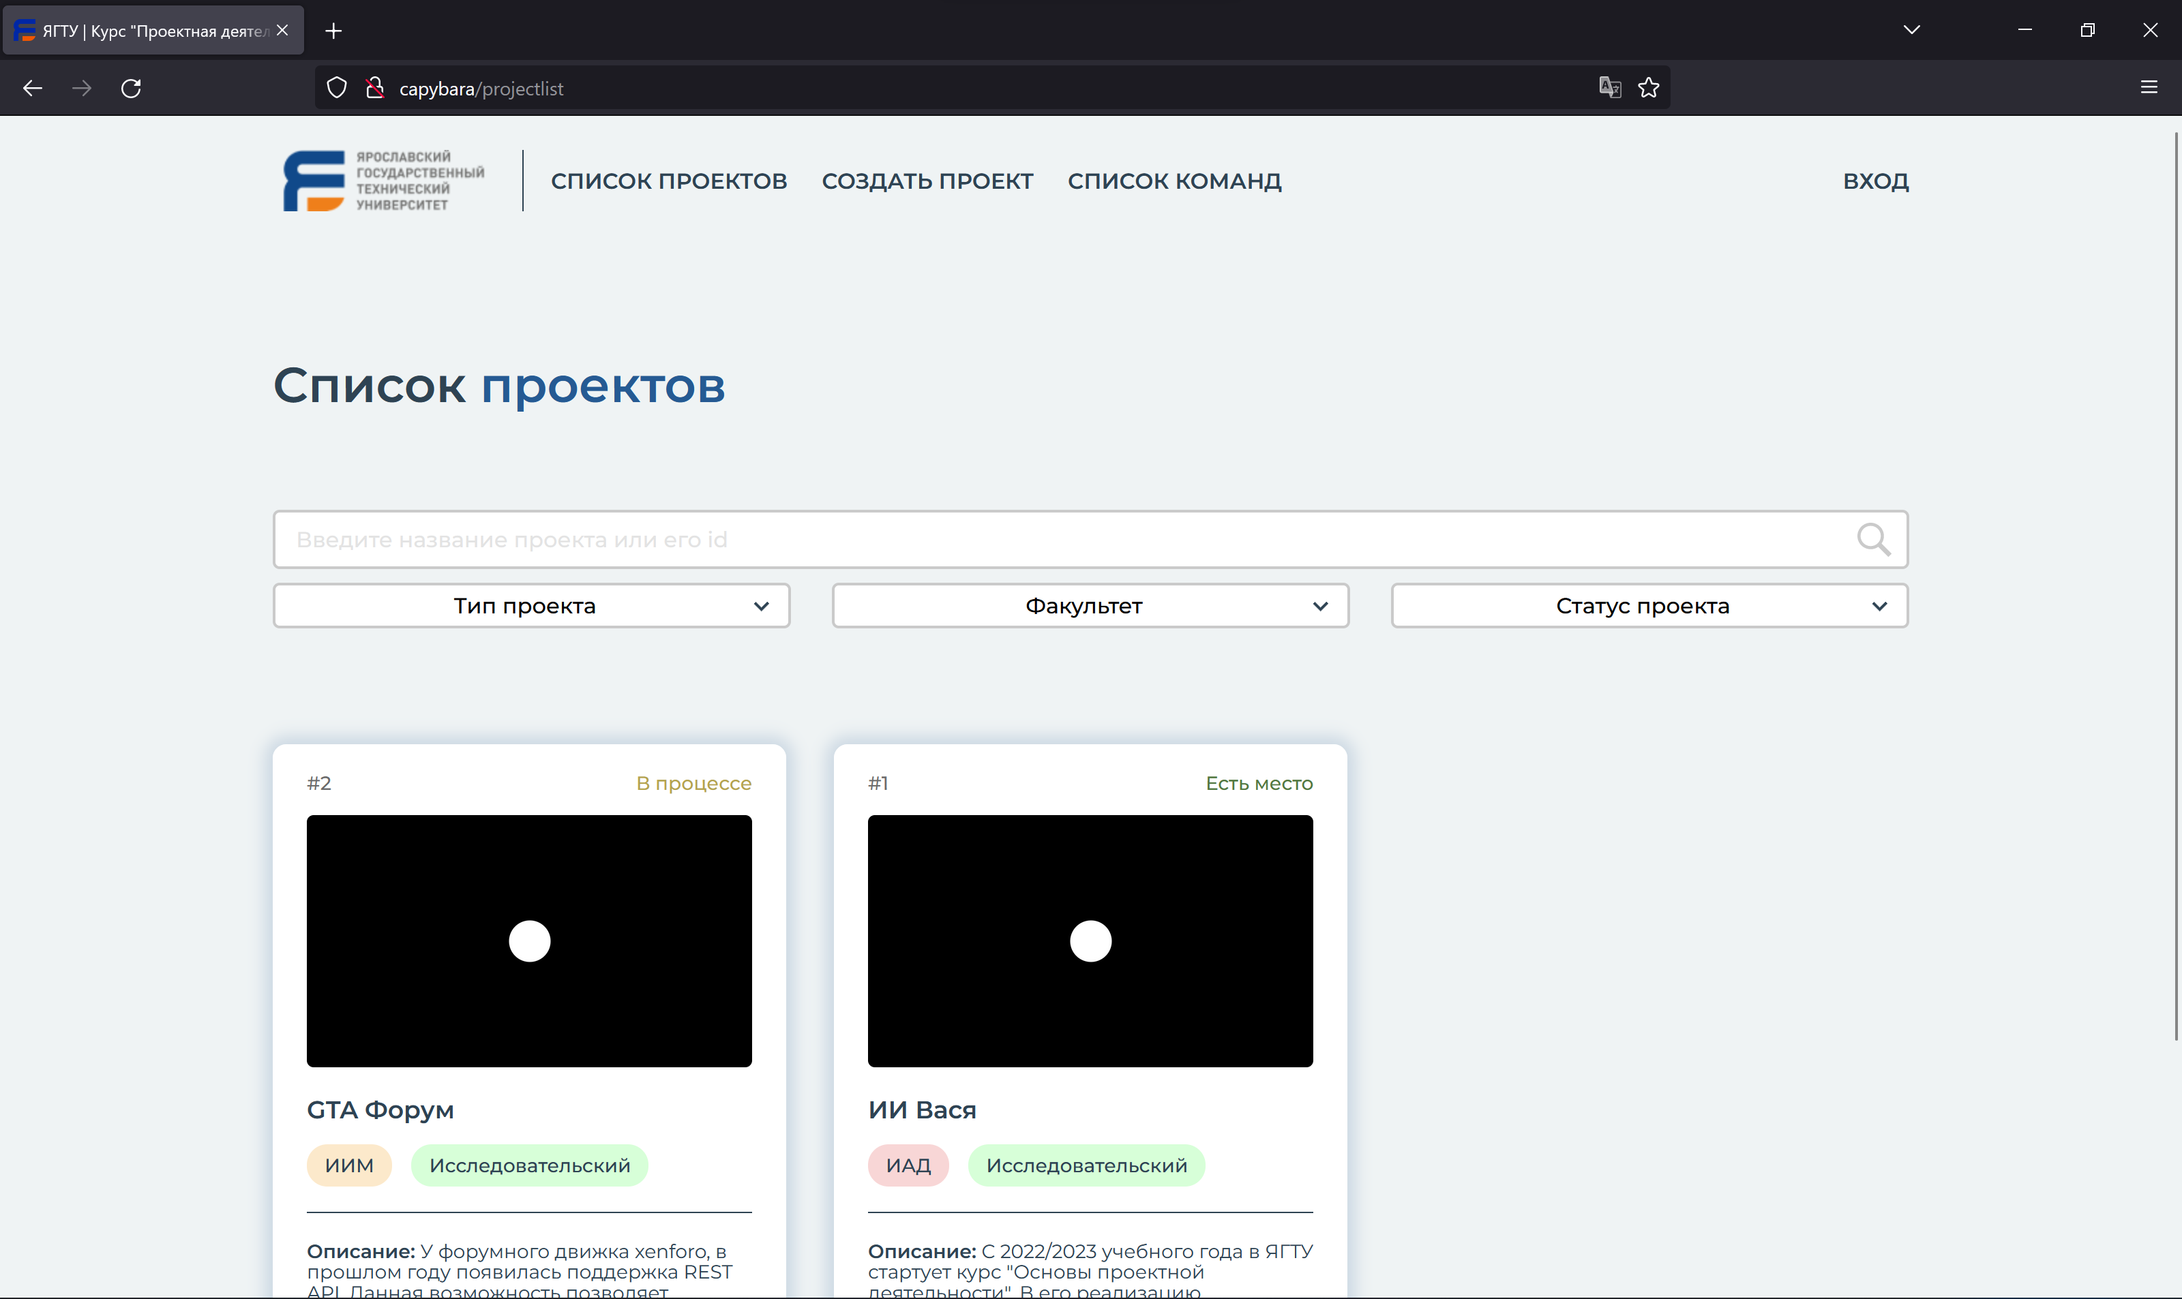
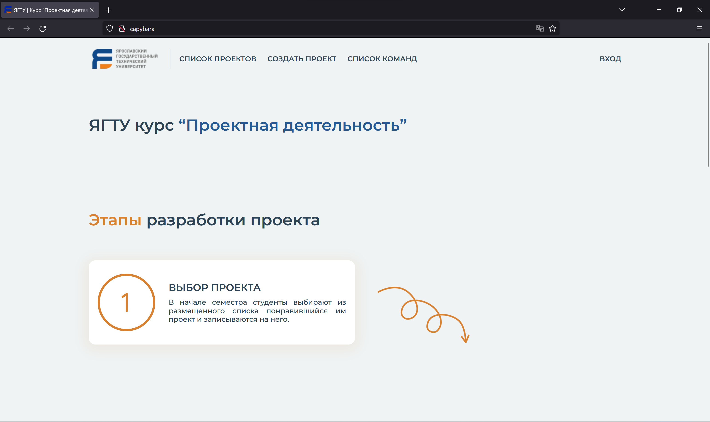
MVP платформы
Придуман дизайн платформы, а также логика его работы. Многие из планированных функций уже работают, некоторые дорабатываются, малая часть находится в ожидании реализации

Slide 13
Рынок
В России 2572 учебных заведений (не считая школ)
TAM
В Ярославской области 57
SAM
В Ярославле 27
SOM
По данным proverili.ru и postupi.online

Slide 14
Структура издержек
№ | Ресурс | Кол-во | Стоимость за шт. | Продолжительность использования | Итого
1 | Работа проект-менеджера | 1 | 20000 | 18 месяцев | 360000
2 | Верстка (с нуля) | 1 | 25000 | 12 месяцев | 300000
3 | Дизайн (с нуля) | 1 | 15000 | 1 месяц | 15000
4 | Бэкенд (с нуля) | 1 | 25000 | 12 месяца | 300000
5 | Хостинг сайта | 1 | 13000 | ∞ | 13000
6 | Тестирование | 1 | 15000 | 1 месяц | 15000
7 | Оборудование | 4 | 45000 | 10 лет | 180000
ОБЩИЙ ИТОГ |  |  |  |  | 1183000

Slide 15
Потоки поступления доходов
Платформа будет получать доходы от «аренды» учебным заведениям, а также процент или фиксированная плата от коммерческих проектов
Пока невозможно более-менее точно предугадать доход в деньгах, так как все это зависит от масштабов проектов, предлагаемых предпринимателями

Slide 16
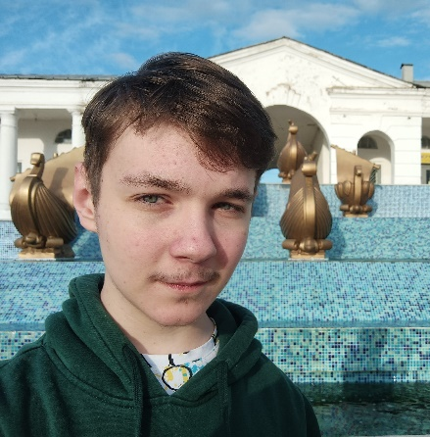
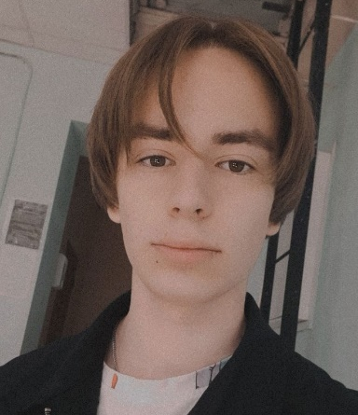
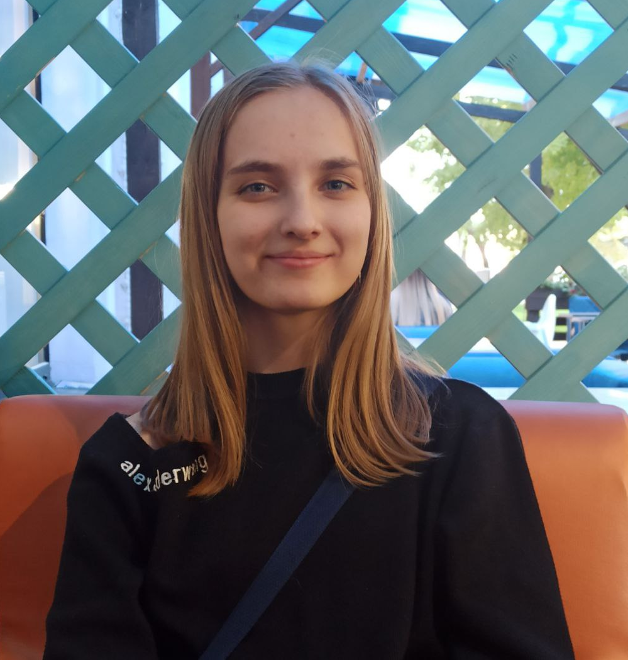
Команда
Рыжиков Александр
Проект-менеджер
Asana
Шабалкин Данила
Дизайнер
Photoshop, Figma
Копёнкина Екатерина
Frontend-разработчик
HTML5, SASS, jquery, JS
Ипатова
Дарья
Backend-разработчик
Laravel, API JSON

Slide 17
Дорожная карта

Slide 18
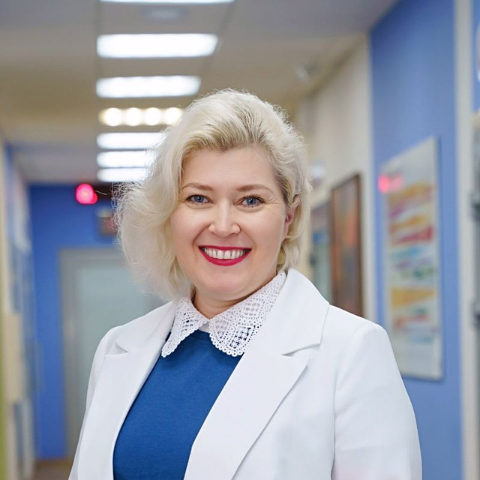
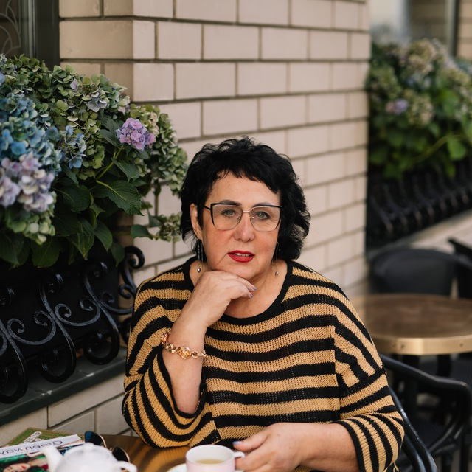
Благодарности
Хотим выразить огромные благодарности нашему наставнику и эксперту в подготовке к питчу
Кабанова
Ольга Геннадьевна
Эксперт
Потёмкина
Татьяна Ивановна
Трекер-наставник

Slide 19
Запросы
Привлечение предпринимателей
Доп. баллы для фонда «Умник»
Iksndrryzikov@gmail.com

